Slide 1

译码器

Slide 2
译码器的作用及种类
译码器：将具有特定含义的二进制代码转换成控制信号的器件。
地址译码器
显示译码器
指令译码器
…

Slide 3
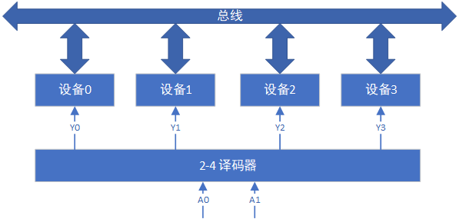
地址译码器
通过二进制编码来选择当前占用总线的设备。

Slide 4
// 3-8 译码器
module decoder_38(A, Y);
input [2:0] A;
output reg [7:0] Y;
always @(A)
begin
case(A)
3'd0: Y = 8'b1111_1110;
3'd1: Y = 8'b1111_1101;
3'd2: Y = 8'b1111_1011;
3'd3: Y = 8'b1111_0111;
3'd4: Y = 8'b1110_1111;
3'd5: Y = 8'b1101_1111;
3'd6: Y = 8'b1011_1111;
3'd7: Y = 8'b0111_1111;
endcase
end
endmodule
行为描述设计方法
输出要申明为 reg
@()：trigger list中包含所有影响输出的变量
case 的使用方法
常数的申明方法：
[宽度]’[进制][值]
负值逻辑

